Slide 1
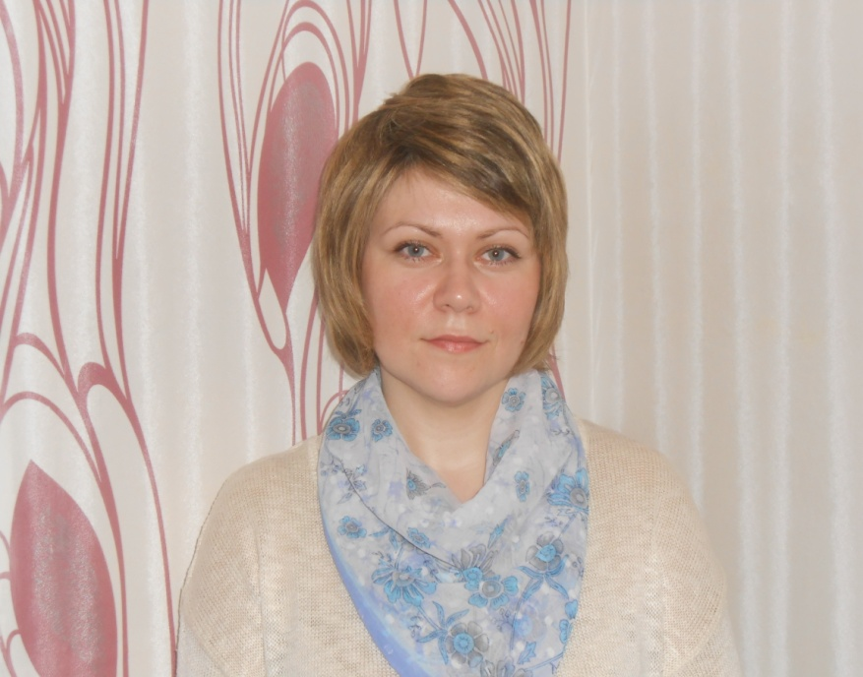
Кокарева Олеся Сергеевна
Место работы:
МБДОУ д/с №34
«Чиполлино»
р. п. Выездное
Должность: воспитатель
Стаж работы: 9 лет
Профессиональное кредо: Если делать что-то, то творчески! Иначе – зачем?

Slide 2
Истоки творческих способностей и дарования детей на кончиках их пальцев. От пальцев, образно говоря, идут тончайшие ручейки, которые питают источник творческой мысли. Чем больше уверенности и изобретательности в движениях детской руки, тем тоньше взаимодействие с орудием труда, чем сложнее движение, необходимое для этого взаимодействия, тем глубже входит взаимодействие руки с природой, с общественным трудом в духовную жизнь ребенка. Другими словами: чем больше мастерства в детской руке, тем умнее ребенок».
В.А. Сухомлинский

Slide 3
Тема:
Развитие творческих способностей детей
через организацию ручного труда.

Slide 4
Взгляд ученых на проблему творчества дошкольников:
Слово «творчество» происходит от слова «творить»
Творить – это создавать нечто такое, что не встречалось в прошлом опыте, индивидуальном или общественном.
Творческие проявления ребёнка – это те его проявления, в которых ему удалось реализовать свою уникальную индивидуальность.
Проблема творчества-это «проблема века»,ей посвятили работы представители:
- философии (Н.А. Бердяев, Г.Г. Гиргинов, М.С. Каган, B.C. Соловьев, А.Т. Шумилин),
- психологии (К.А. Абульханова-Славская, Д.Б. Богоявленская, В.А. Моляко, Я.А. Пономарев, И.В. Страхов),
- педагогики (М.А. Данилов, Е.И. Игнатьев, Т.С. Комарова, И.А. Лыкова, П.И. Пидкасистый, Е.А. Флерина).
Творческая активность ребенка характеризуется исследователями в тесной взаимосвязи:
с его познавательными возможностями (С.В. Гусарова, Н.Г. Морозова, В.Д. Шадриков, Г.И. Щукина, B.C. Юркевич),
-с уровнем мышления и умственным развитием (Л.А. Венгер, Л.В. Занков, В.Т. Кудрявцев, Н.С. Лейтес, Н.Н. Поддьяков, O.K. Тихомиров).
Основу творческой деятельности составляет продуктивное воображение, как центральное психическое новообразование дошкольного возраста (Л.С. Выготский).

Slide 5
Исследователи отмечают, что
-развитие детского творчества в ручном труде не может строиться только на подражательной основе (Р.С. Буре, З.В. Лиштван, Э.М. Галямова, О.Р. Радионова);
- без освоения ребенком обобщенных (универсальных) способов действий, позволяющих переносить сформированные умения и навыки работы с одним материалом на другой (Е.К. Брыкина);
- создавать художественные образы вне контекста конструируемого предмета (О.М. Дьяченко, Л.A. Парамонова).
Эффективным средством развития у детей художественно-творческих способностей, по мнению Н.А. Ветлугиной, Т.Г. Казаковой, Т.С. Комаровой, Г.Н. Пантелеева, Е.А. Флериной и др., является выполнение творческих заданий, дающих возможность применять ранее усвоенные знания, умения и навыки для решения новых познавательных задач.
В последнее десятилетие все более актуальным становится использование интегративных принципов организации освоения содержания образования (Т.С. Комарова, Н.М. Конышева, М.В. Крулехт, Н.А. Малышева). Они содействуют более глубокому и многостороннему познанию детьми предметов и явлений действительности, формированию ассоциаций и их активизации в разных видах творческой художественно-эстетической деятельности.

Slide 6
Актуальность
Удовлетворение потребностей детей в активном усвоении и созидательном преобразовании окружающей действительности;
Создание продуктов детской деятельности в силу сложившихся обстоятельств;
Требования современного общества в истинно творческих людях.

Slide 7
Цель: способствовать развитию творческих способностей детей посредством ручного труда
Задачи:
способствовать овладению способами работы по данным направлениям с детьми;
развивать творческую активность, воображение, поддерживать проявления фантазии и самостоятельности детей при оформлении группы, лестничного проема, фойе;
развивать конструктивное взаимодействие с семьей для обеспечения творческого развития дошкольника.
Направления работы:
Развитие творческих способностей посредством конструирования из природного материала;
Развитие творческих способностей посредством пластилинографии;
Развитие творческих способностей посредством конструирование из бумаги в технике оригами.

Slide 8
Принципы реализации работы
Принцип полноценного проживания ребёнком всех этапов детства обогащение детского развития
Индивидуальный подход
Содействие и сотрудничество детей и взрослых, признание ребёнка полноценным участником образовательных отношений
Поддержка инициативы детей в различных видах деятельности
Соответствие условий, требований, методов возрасту и особенностям развития
Сотрудничество с семьёй

Slide 9
1 этап (Подготовительный)
Цель: создание соответствующих условий,
способствующих реализации темы работы.
Задачи:
Педагог
-Изучить труды педагогов-новаторов;
-составить перспективный план;
-создать соответствующую предметно-развивающую среду;
-выявить уровень развития творческих способностей и элементарных умений детей старшего возраста.
Дети
-Привлечь детей к диагностическим играм с целью выявления элементарных умений и творческих способностей;
-участие в НОД;
-реализация творческих способностей в самостоятельной деятельности.
Родители
-Выявление потребностей родителей и оказание консультативной и практической помощи;
-привлечение родителей к обогащению предметно-развивающей среды.
Социум
Налаживание связей с социумом.

Slide 10
Перспективный план
Занятие | Программные задачи | Материал | Работа с родителями | Работа с социумом | Обогащение предметно-развивающей среды
Первое направление: Развитие творческих способностей посредством конструирования из природного материала
Инсталляция «Осенняя роща» | Учить детей делать из природного материала деревья. Развивать творчество, мелкую моторику рук. | Ветки, листья, пластилин, картон, цветная бумага, клей, кисти, салфетки. | Анкетирование родителей «Ручной труд в вашей семье» Привлечение родителей к сбору природного материала. Организация конкурса поделок из природного материала «Осенняя ярмарка». Папка-передвижка «Аппликации из осенних листьев» | Консультация для педагогов «Природные материалы для работы с детьми по изготовлению поделок» | Изготовление аквариума в уголок природы Изготовление посуды для кукол Изготовление осенней панорамы и сказочного леса для театральных постановок Создание картотеки: «Что можно сделать из природного материала».
Коллективная работа «Сказочный лес» | Учить использовать для работы разнообразные природные материалы, составлять композиции, работать в коллективе. Развивать творческие способности, усидчивость, аккуратность. | Разнообразные природные материалы, пластилин, клей, кисти, салфетки, цветная бумага.

Slide 11
Программно-методическое обеспечение
Гульянц, Э.К. Что можно сделать из природного материала [Текст] / Э.К. Гульянц, И.Я. Базик. – М.: Просвещение, 1983. – 175 с.
Давыдова, Г. Н. Пластилинография для малышей– М.: Издательство «Скрипторий 2003», 2008.-80 с.
Куцакова, Л.В. Конструирование и художественный труд в детском саду [Текст] / Л.В. Куцакова. – М.: Просвещение, 2005. – 240 с.
Куцакова, Л.В. Творим и мастерим. Ручной труд в детском саду и дома. [Текст]: пособие для воспитателя дет.сада и родителей.- М.: Мозаика –Синтез, 2007.-112 с.
Рябкова, И. А. Художественно- творческая деятельность оригами [Текст]: тематические, сюжетные, игровые занятия с детьми 5-7 лет. – И. А. Рябкова, О. А. Дюрлюкова.- Волгоград: Учитель, 2012.—95 с.
Салагаева, Л. М.Ручной труд для детей старшего дошкольного возраста и младшего школьного [Текст]: – СПб.: «Детство- экспресс», 2010.- 64 с.
Соколова, С. В. оригами для дошкольников. [Текст]: Методическое пособие для воспитателей ДОУ. – СПб.: Детство – пресс. 2010. – 64 с.

Slide 12
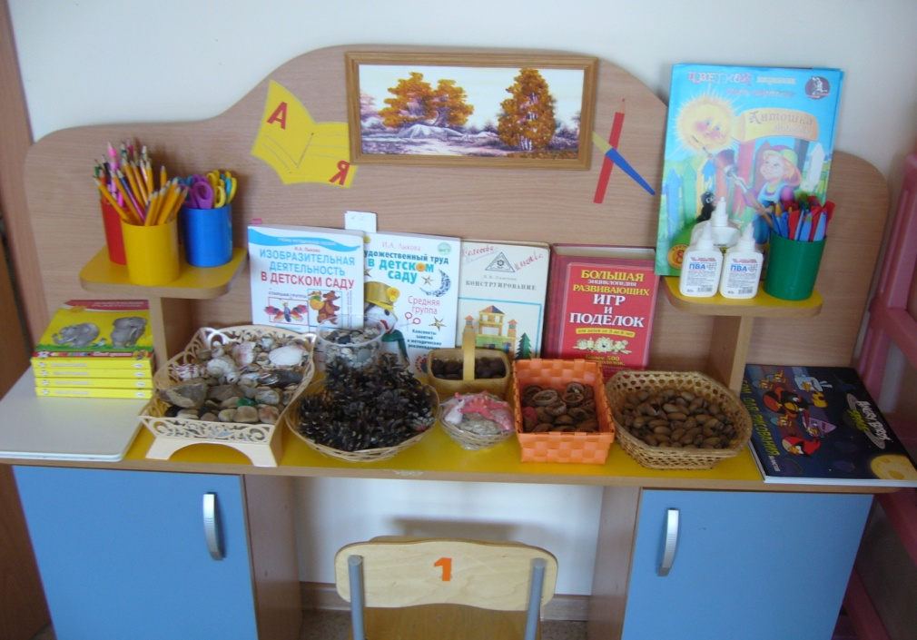
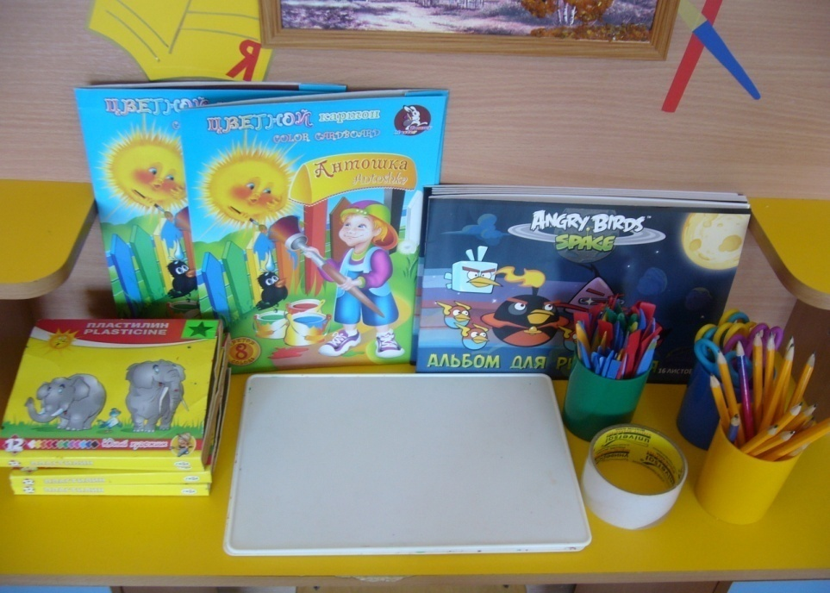
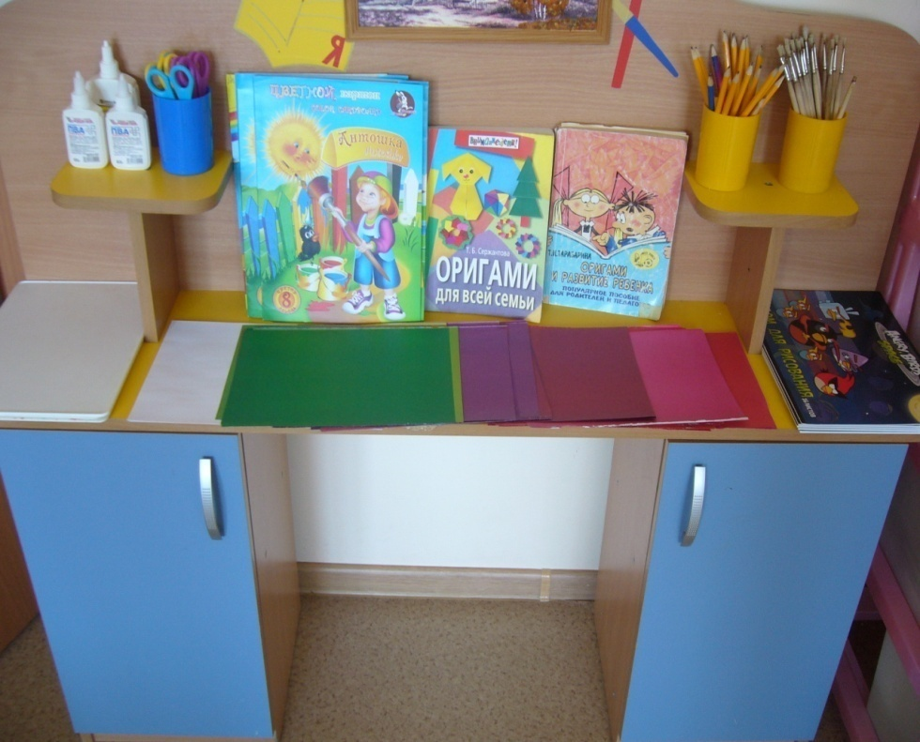
Создание соответствующих условий

Slide 13
Диагностические методики для выявления уровня усвоения навыков и умений ребенка по ручному труду.
Имеет представление о материале, из которого сделана поделка;
Самостоятельно определяет последовательность выполнения работы;
Умеет самостоятельно провести анализ поделки;
Использует свои конструктивные решения в процессе работы;
Создает яркую, оригинальную поделку;
Выполняет работу по замыслу;
Использует в работе разные способы ручного труда.

Slide 14
Методики диагностики универсальных творческих способностей для детей
(Авторы В.Синельников, В. Кудрявцев)
Методика «Солнце в комнате»
Цель: выявления способностей ребенка к преобразованию «не реального» в «реальное» в контексте заданной ситуации путем устранения несоответствия.
Методика «как спасти зайку»
Цель: оценка способности и превращении задачи на выбор в задачу на преобразование в условиях переноса свойств знакового предмета в новую ситуацию.
Методика «складная картинка»
Цель: определение умения сохранять целостный контекст изображения в ситуации его разрушения.

Slide 15
Диагностическая методика для выявления заинтересованности родителей в развитии творческих способностей ребенка в ручном труде.
Как вы считаете, есть ли у вашего ребенка способности к какому-либо виду творчества? Назовите.
Приобретаете ли вы материалы для домашних занятий ручным трудом? Какие?
Принимаете ли вы участие в организации творческого уголка дома?
Использует ли ребенок природный материал для занятий ручным трудом?
Знакомо ли вам понятие «пластилинография»?
Можете ли вы конструировать из бумаги в технике «оригами»?
Готовы ли вы поделиться опытом работы в той или иной технике?
Готовы ли вы принимать участие в конкурсах?

Slide 16
2 этап (Основной)
Цель: обеспечение реализации основных задач
Задачи:
Дети
Подбор форм, методов и технологий работы с детьми
Родители
Обеспечение субъект-субъектных отношений в реализации поставленных задач
Социум
Обеспечение эффективной организации работы с социумом

Slide 17
Формы работы с детьми:
Непосредственно-образовательная деятельность
Экскурсии
Оформление выставок творческих работ
Участие в выставках, конкурсах (районных, региональных, российских)
Игры
Работа творческой мастерской
Рассматривание альбомов, книг с произведениями искусства
Привлечение к созданию музея
Посещение музеев, выставок

Slide 18
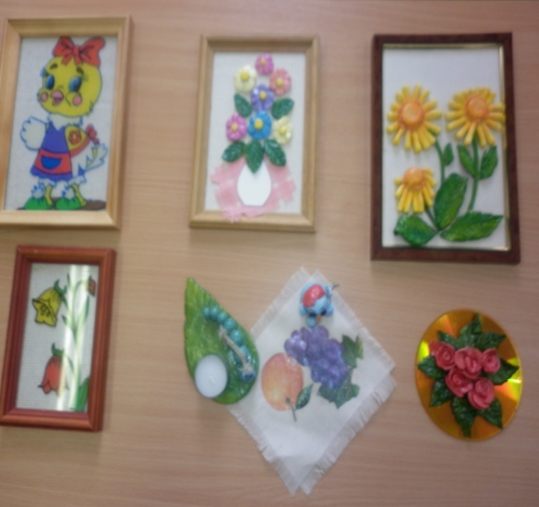
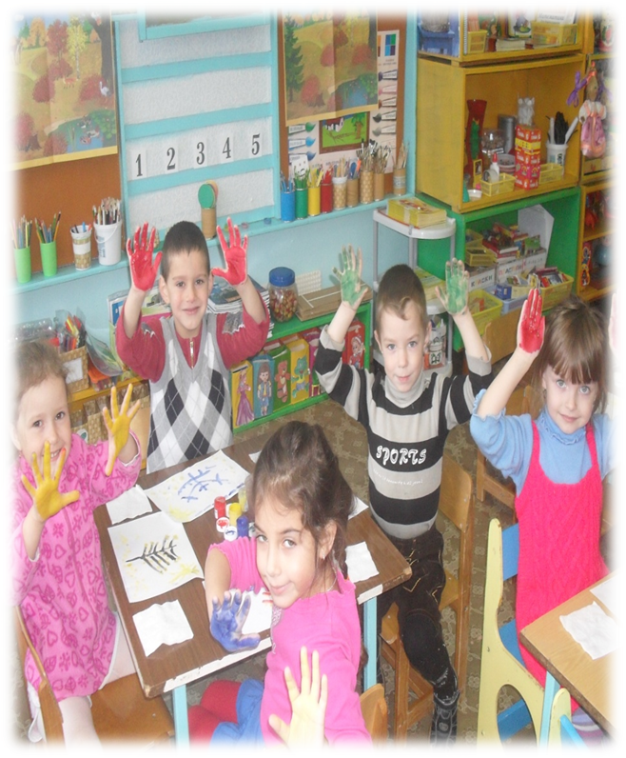
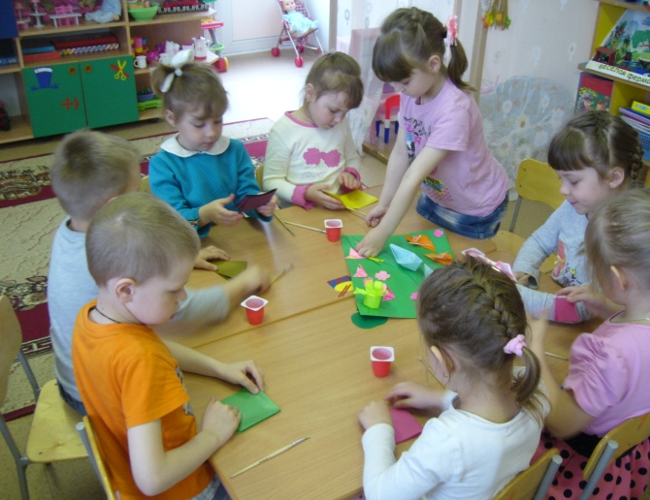
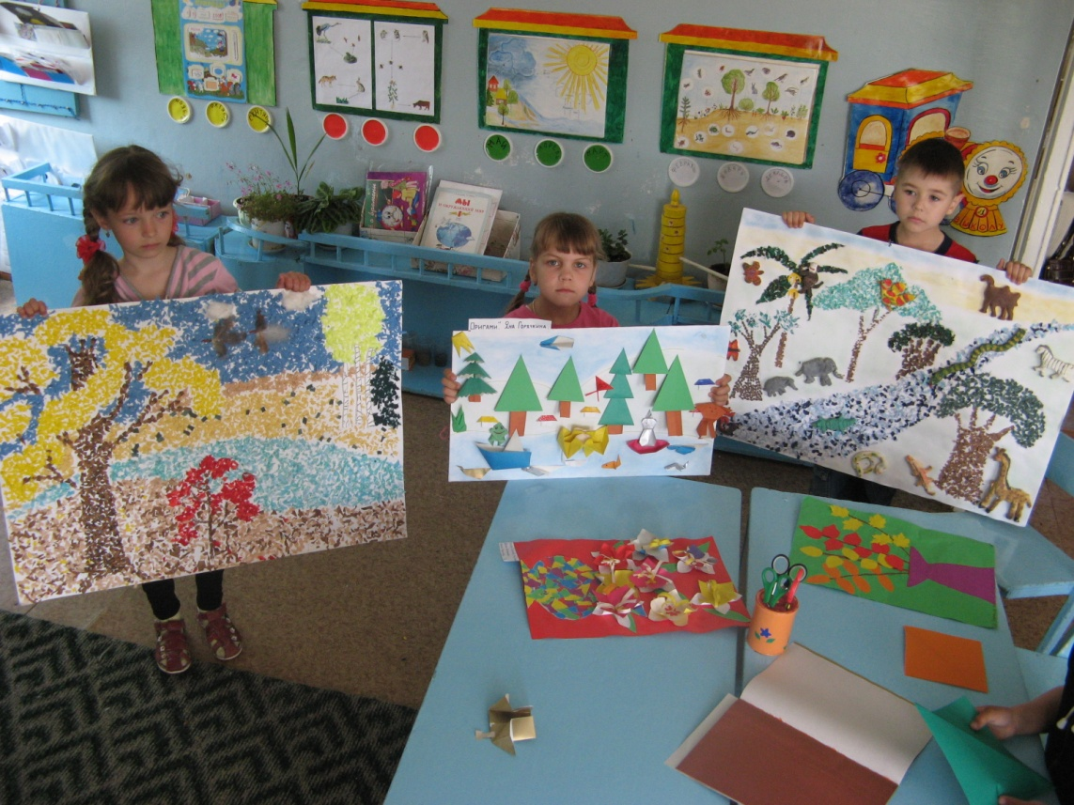
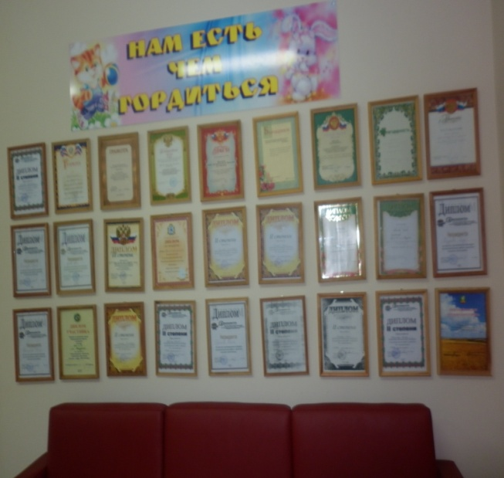

Slide 19
Методы работы с детьми
Информационно-рецептивный (рассматривание; наблюдение; экскурсия; образец воспитателя; показ воспитателя)
Репродуктивный
(прием повтора;
работа на черновиках)
Исследовательский
Эвристический
Метод проблемного изложения
Икт-технологии

Slide 20
Технологии работы с детьми
Технология с опорой на исследовательский метод обучения
Технология проектной деятельности
Игровые технологии
Здоровьесберегающие технологии
Технология музейной педагогической программы
Современные информационно-коммуникативные технологии
Технология моделирования интегрированной деятельности
Инновационные технологии изобразительной деятельности

Slide 21
Формы работы с родителями
Анкетирование
Наглядные формы (стенды, папки-передвижки)
Выставки творческих работ
Мастер-классы
Экскурсии
Дни открытых дверей
Выпуск плакатов, стенгазет
Участие в праздниках
Помощь в изготовлении сценических костюмов
Привлечение к созданию музея
Консультативные семинары

Slide 22
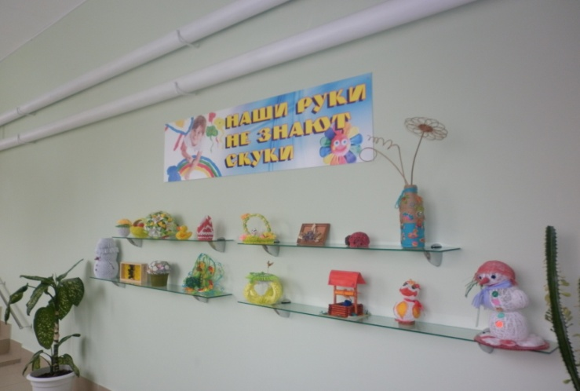
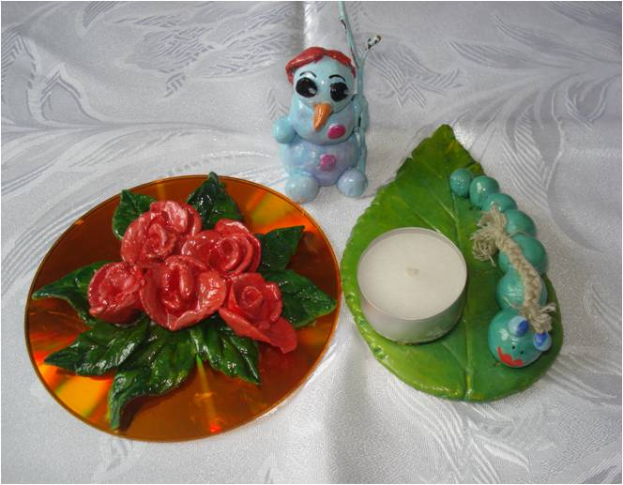
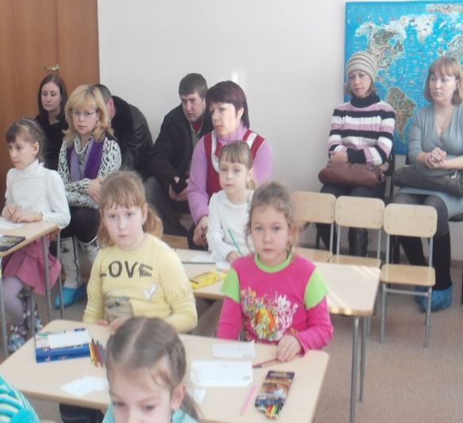
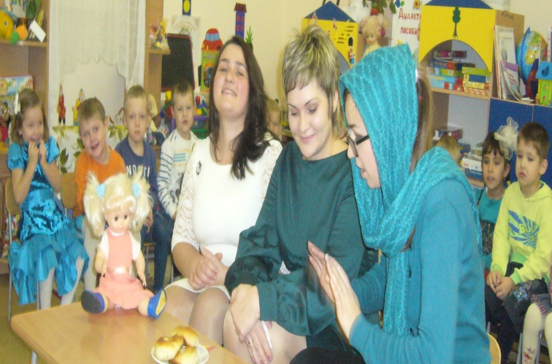
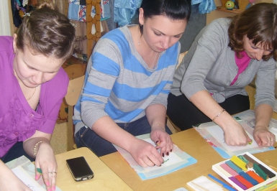
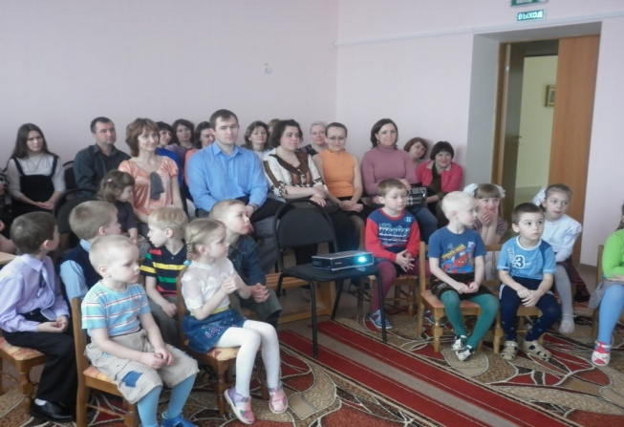

Slide 23
Формы работы с социумом
Преемственность со школой
Преемственность с музеем
Преемственность с библиотекой
Преемственность с театром
Встречи с интересными людьми
Обмен опытом с детскими садами района
Сотрудничество с управлением образования

Slide 25
3 этап (Контрольно-аналитический)
Цель: выявление уровня реализации задач инновационного опыта работы.
Задачи:
Выявление изменения в уровне развития навыков ручного труда у детей старшего дошкольного возраста, произошедшие в результате системы специально организованных занятий
Выявление уровня динамики роста творческих способностей
Выявление результативности работы с родителями

Slide 26
Качество усвоения ребенком художественного и ручного труда

Slide 27
Результативность работы по развитию универсальных творческих способностей
(авторы В. Синельникова, В. Кудрявцев)

Slide 28
Результативность работы с родителями

Slide 29
Новизна
Составление конспектов;
Составление перспективного плана;
Создание музея;
Создание картотек пошагового выполнения той или иной поделки;
Оформление группы;
Налажены тесные связи с музеем;
Активное участие родителей в реализации темы
Участие в конкурсах (районных, региональных, российских).
Перспектива:
Обобщение опыта работы по данному направлению на педагогическом совете в ДОУ;
Оформление фойе детского сада дизайнерскими работами детей группы;
Создание музея бумаги.

Slide 30
Транслируемость
У/г | Мероприятия | Уровень | Место проведения
2010-2011 | Консультация для воспитателей «Конструирование как средство подготовки детей к обучению в школе» | Муниципальный | МБДОУ д/с №44
2011-2012 | Мастер-класс для воспитателей «Пластилинография» | Городской | МБДОУ д/с №44
2015-2016 | Открытое мероприятие на тему: «Развитие инициативы творчества детей при организации работы с бумагой» | Муниципальный | МБДОУ д/с №44

Slide 31
Выводы
Конструктивная деятельность открыла большие возможности для развития воображения, фантазии, умственного воспитания детей, а организованная связь конструирования с другими образовательными областями создала благоприятные условия для творческого развития дошкольника;
Применение системы моей работы по ручному труду является неотъемлемой частью образовательной работы воспитателя;
В ходе изготовления различных поделок у ребенка развивается мелкая моторика руки, совершенствуются умения и навыки работы с различными материалами, приспособлениями и инструментами, вырабатывается аккуратность, самостоятельность,
Решается одна из важнейших задач дошкольного возраста — подготовка детей к школе.
Возрос интерес родителей к развитию творческих способностей детей в ходе изготовления народной игрушки . Родители с большим интересом относятся к участию в выставках, оформлению группы.
Следовательно, подобранная нами система мероприятий оказалась эффективной.

Slide 32
Благодарю за внимание!

